Slide 1
Evaluation HS23
Ergebnisse Praxisevaluation HS23
Sandra Fehlmann und Sara Mahler
Praxisevaluation

Slide 2
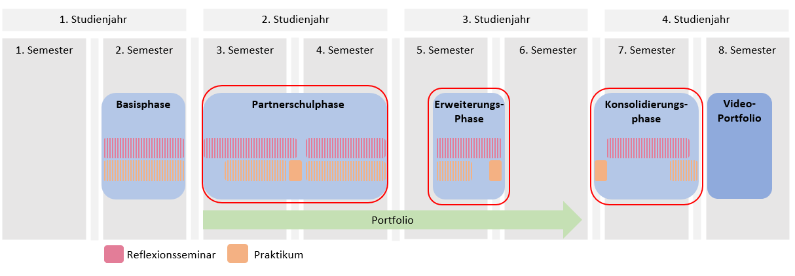
Was wurde im Winter 2024 (HS23) evaluiert?

Slide 3
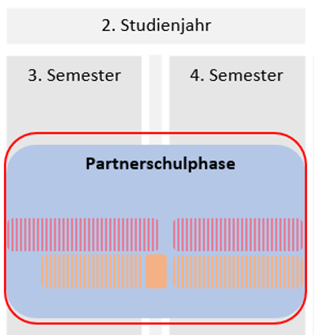
Partnerschulphase HS23

Slide 4
Partnerschulphase HS23: Wer wurde befragt?
43 Personen / 84%
51 Praxislehrpersonen
52 Personen / 62%
85 Studierende
Notes:
Insgesamt wurden * 126 Praxislehrpersonen und * 180 Studierende befragt. Bei den Praxislehrpersonen lag die Beteiligung bei * 77%, bei den Studierenden bei * 70%.
Vielen Dank für Ihre wertvollen Rückmeldungen.

Slide 5
Partnerschulphase HS23 Studierende
89% der Studierenden beurteilen die Zusammenarbeit mit den PxL positiv
96% der Studierenden geben an, dass sie Ihre Ideen einbringen konnten
90% der Studierenden geben an, dass sie die Tandempraktika als gewinnbringend erachten
Das Kriterienraster für Zwischen- und Schlussbilanz wird von ca. 24% der Studierenden als *eher nicht geeignet* bewertet
28% der Studierenden finden das Manual nicht übersichtlich

Slide 6
Partnerschulphase HS23 PxL
90% der PxL loben das Engagement der Studierenden
93% der PxL geben an, dass Feedback durch die Studierenden aufgenommen und genutzt wird
95% der PxL finden das Manual der Partnerschulphase übersichtlich
23% der PxL beurteilen das «Kriterienraster für Zwischen- und Schlussbilanz» eher kritisch
9% der PxL geben an, dass Studierende das Zwischenbilanzgespräch nicht vor- und nachbearbeitet haben

Slide 7
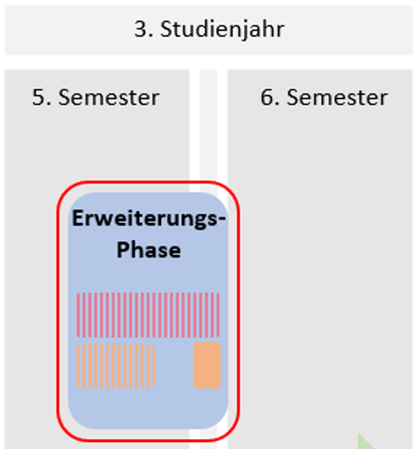
Erweiterungsphase HS23

Slide 8
Erweiterungsphase HS23: Wer wurde befragt?
43 Personen / 77%
59 Praxislehrpersonen
42 Personen / 57%
73 Studierende
Notes:
Insgesamt wurden * 126 Praxislehrpersonen und * 180 Studierende befragt. Bei den Praxislehrpersonen lag die Beteiligung bei * 77%, bei den Studierenden bei * 70%.
Vielen Dank für Ihre wertvollen Rückmeldungen.

Slide 9
Erweiterungsphase HS23 Studierende
100% der Studierenden geben an, dass die PxL mit ihnen auf Augenhöhe kooperieren
100% der Studierenden geben an, dass sie die Unterstützung durch Coach/PxL als sehr hilfreich empfinden
100% der Studierenden wurden durch Coach/PxL beim Erreichen der Phasenziele unterstützt und konnten diese mehrheitlich erreichen
40% der Studierenden empfinden das «Bilanzierungsraster» eher nicht als nützliches Instrument
Bei den Kommentaren wird mehrmals erwähnt, dass es ungünstig sei, dass das Praktikum in eigener Anstellung stark eingeschränkt wurde

Slide 10
Erweiterungsphase HS23 PxL
94% der PxL loben das Engagement der Studierenden
92% der PxL geben an, dass Feedback durch die Studierenden aufgenommen und genutzt wird
98% der PXL finden das Manual und die Checkliste darin hilfreich
26% nahmen die Seminarleitung nicht als Ansprechperson wahr
30% sehen im Besuch der Seminarleitung keinen persönlichen Gewinn

Slide 11
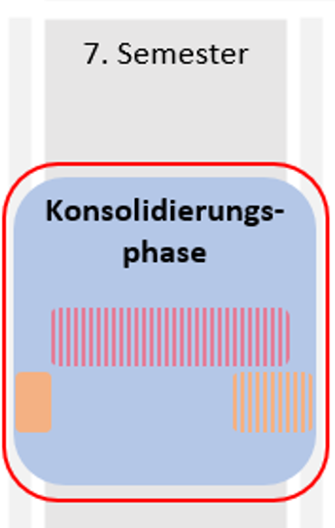
Konsolidierungsphase HS23

Slide 12
Konsolidierungsphase HS23: Wer wurde befragt?
31 Personen / 77%
40 Praxislehrpersonen
30 Personen / 60%
50 Studierende
Notes:
Insgesamt wurden * 126 Praxislehrpersonen und * 180 Studierende befragt. Bei den Praxislehrpersonen lag die Beteiligung bei * 77%, bei den Studierenden bei * 70%.
Vielen Dank für Ihre wertvollen Rückmeldungen.

Slide 13
Konsolidierungsphase HS23 Studierende
93% der Studierenden finden die Seminare und die Praktika seien gut aufeinander abgestimmt
99% der Studierenden geben an, dass sie durch die Dozierenden gut unterstützt wurden
100% der Studierenden geben an, dass die Coaches/PxLs die persönlichen Ziele für die Konsolidierungsphase mit ihnen verfolgt haben
40% der Studierenden empfinden das «Bilanzierungsraster» eher nicht als nützliches Instrument
14% der Studierenden geben an, dass Sie die die Inhalte aus den erziehungswissenschaftlichen Lehrveranstaltungen eher nicht bei der Planung und Reflexion/Analyse ihres Unterrichts herangezogen haben

Slide 14
Konsolidierungsphase HS23 PxL
100% der PxL geben an, dass das Feedback aufgenommen und umgesetzt wird
95% der PxL finden das Manual übersichtlich
99% der PxL geben an, dass sie die Erklärvideos übersichtlich finden
17% der PxL beurteilen das «Kriterienraster für Zwischen- und Schlussbilanz» eher kritisch

Slide 15
Zusammenfassung: kritische Rückmeldungen Studierende und abgeleitete Entwicklungsmassnahmen
Kriterienraster, Manuale, Erklärvideos zu lang, zu unübersichtlich, wenig tauglich
Künftig keine Erklärvideos mehr pro Phase, sondern nur noch für Prozesse die alle Phasen betreffen
Manual werden überarbeitet
Kriterienraster wird überarbeitet
Leistungsnachweise: IAL und Praktikumsphasen besser abstimmen, Kernpraktiken sehr aufwändig, stärkere Integration in die Reflexionsseminare
Abstimmung Prüfungswoche und Praktika entfällt mit dem neuen Stundenplan
Absprache Abgabedaten: Künftig nur noch den LNW der Entwicklungsdokumentation und hierfür gibt es allgemeinverbindliche Daten
Praktika in eigener Anstellung: Ungleichbehandlung konsekutiv und integriert Studierende
Vorwurf der Ungleichbehandlung ist nicht ganz korrekt, da die konsekutiven ein abgeschlossenes BA-Studium im Fach haben

Slide 16
Zusammenfassung: kritische Rückmeldungen PxL und abgeleitete Entwicklungsmassnahmen
Kontakt PXL – Dozierende: PXL fühlen sich alleine gelassen, fehlendes Interesse seitens der Dozierenden. PXL wünschen sich Einblick in die Inhalte/Aufgaben der RS, wünschen sich klar formulierte Erwartungen
Erwartungen an PXL sollen pro Phase verfasst werden (abgeleitet aus dem Kompetenzraster)
separate verbindliche online-Vorbereitungstreffen für die PXL sind in Planung
Treffen zwischen Dozierenden und PXL müssen während dem Praktikum zwingend stattfinden
Vor- Nachbereitung der Zwischenbilanzgespräche durch Studierende ungenügend
Studierende werden erneut darauf hingewiesen, dass es wichtig und selbstverständlich ist, dass dieses Gespräch vor- und nachbereitet wird

Slide 17
Vielen Dank für Ihre wertvollen Rückmeldungen!

